Slide 1
Príležitosti a riziká v podobe novej spp pre naše hospodárenie Konferencia SPP EU 2021-2017 14.6.2018
Téma prednášky:
Ing. Marek Šimunek
generálny riaditeľ
Poľnohospodár Nové Zámky a.s.

Slide 2
OBSAH
Základné informácie o podniku
PREDPOKLADANÉ dopady navrhovanej spp PO ROKU 2020 NA PODNIK (východisko, metódy, návrhy)
ZHODNOTENIE PôSOBENIA PODNIKU, PRÍLEŽITOSTI A RIZIKÁ V BUDÚCNOSTI
postaveniE PODNIKU V ŠIRŠÍCH SÚVISLOSTIACH

Slide 3
Základné informácie o podniku
Názov
Poľnohospodár Nové Zámky a.s.
MAJETKOVÉ VZŤAHY
Akciová spoločnosť - založená transformáciou z družstva v roku 1993
V súčasnej dobe 110 akcionárov - spolumajiteľov
výrobné zameranie
Zmiešané hospodárstvo RV, ŠRV, ŽV - značne diverzifikované, celkovo 5 výrobných stredísk a centrála

Slide 4
RASTLINNÁ VÝROBA
Obhospodarovaná orná pôda na výmere 3 850 ha.
Plodiny:
Kapusta repková pravá (Repka olejná)
Jačmeň ozimný, Jačmeň jarný
Raž ozimná
Pšenica ozimná, Pšenica ozimná Tvrdá
Slnečnica ročná
Kukurica zrnová
Cukrová repa
Konopa siata

Slide 5
Plodiny v osivárskom programe
Hrach siaty
Pšenica, Pšenica Tvrdá, Jačmeň
Kukurica
Lucerna
Pre potreby živočíšnej výroby
Kukurica na siláž
Lucerna siata na senáž a seno
Cirok
Priemerná hodnota produkcie RV vo finančnom vyjadrení za rok: 4 000 000€

Slide 6
Plodina/Rok |  | Prehľad a priemery hektárových úrok t/ha |  |  |  |  |  | Plán
 |  | 2013 | 2014 | 2015 | 2016 | 2017 | priem.5 | 2018
Plodiny pre predaj a pre potreby ŽV | Pšenica potravinárska | 5,95 | 6,20 | 6,11 | 6,74 | 4,92 | 5,98 | 5,70
 | Pšenica potr. tvrdá |  |  | 5,46 | 6,89 | 6,03 | 6,13 | 5,40
 | Raž ozimná | 7,51 | 5,25 | 7,59 | 8,15 | 4,20 | 6,54 | 5,80
 | Jačmeň jarný | 3,91 | 5,18 | 5,65 | 6,13 | 4,50 | 5,07 | 4,70
 | Jačmeň ozimný |  |  | 6,41 | 5,78 |  | 6,10 | 7,00
 | Kukurica zrno | 5,13 | 10,81 | 3,72 | 11,22 | 6,90 | 7,56 | 7,50
 | Kukurica osivo | 3,18 | 3,95 | 3,60 | 4,12 | 3,50 | 3,67 | 3,00
 | Hrach siaty | 2,47 | 3,00 | 3,48 | 3,00 | 2,04 | 2,80 | 3,00
 | Slnečnica ročná | 2,82 | 3,26 | 2,28 | 3,33 | 3,53 | 3,04 | 3,00
 | Kapusta repková pravá | 4,49 | 4,15 | 3,74 | 4,31 | 4,08 | 4,15 | 3,60
 | Cukrová repa | 43,60 | 79,00 | 54,93 | 66,87 | 59,33 | 60,75 | 60,00
 | Lucerna osivo | 0,30 |  | 0,49 | 0,23 | 0,28 | 0,33 | 0,35
 | Mak siaty |  | 0,92 |  |  |  | 0,92 | 1,30
 | Ovos siaty |  |  |  |  |  |  | 3,00
Krmivá výhradne pre ŽV | Kukurica siláž | 30,16 | 47,00 | 23,57 | 51,00 | 39,43 | 38,23 | 38,00
 | Kukurica CCM |  |  |  |  |  |  | 10,00
 | Lucerna siata | 61,06 | 74,38 | 55,39 | 91,00 | 61,70 | 68,71 | 50,00
 | Cirok cukrový |  |  |  | 51,00 | 14,75 | 32,88 | 35,00

Slide 7
ŠPECIÁLNA RASTLINNÁ VÝROBA
Na celkovej výmere približne 40ha
Jablká
Broskyne
Slivky
Hrozno
Priemerná hodnota produkcie ŠRV vo finančnom vyjadrení za rok: 500 000€

Slide 8
Plodina/Rok |  | PREHĽAD A PRIEMERY HEKTÁROVÝCH ÚROD t/ha |  |  |  |  |  | Plán
 |  | 2013 | 2014 | 2015 | 2016 | 2017 | priem.5 | 2018
ŠRV | Jablká | 57,10 | 70,36 | 60,04 | 2,31 | 50,09 | 47,98 | 60,00
 | Broskyne | 16,25 | 16,25 | 21,44 | 2,75 | 13,44 | 14,03 | 19,63
 | Slivky | 28,11 | 39,68 | 21,50 | 0,00 | 9,92 | 19,84 | 21,00
 | Hrozno | 7,51 | 4,98 | 9,70 | 3,22 | 6,09 | 6,30 | 10,00
Pozn.: mráz

Slide 9
ŽIVOČÍŠNA VÝROBA
Dve výdojné strediská s uzatvoreným obratom stáda určené na chov hovädzieho dobytka
produkcia surového kravského mlieka
produkcia mäsa – výkrm býkov
Priemerné stavy: spolu 710ks kráv, 220 býkov vo výkrme. Celkovo cez 2 000ks všetkých zvierat.
Priemerná hodnota produkcie ŽV vo finančnom vyjadrení za rok: 2 000 000€

Slide 10
Medziročné porovnanie predaja mlieka
ROK | PODNIK
 | Ø stav kráv (ks) | Ø denná produkcia na kravu – celkový počet kráv (d/l/ks) | ročný predaj (l) | Medziročný nárast v litroch | Medziročný nárast v % | Nárast za obdobie v litroch | Nárast za obdobie v %
2013 | 598,92 | 20,53 | 4 508 968,35 |  |  | 1 623 012,65 | 33,73
2014 | 626,48 | 21,07 | 4 812 106,00 | 303 137,65 | 6,72
2015 | 654,42 | 21,49 | 5 122 836,00 | 310 730,00 | 6,46
2016 | 667,17 | 21,76 | 5 324 981,00 | 202 145,00 | 3,95
2017 | 702,67 | 23,92 | 6 131 981,00 | 807 000,00 | 15,15

Slide 11
MECHANIZÁCIA a SLUŽBY
Vlastná mechanizácia, dielne na opravy a výdaj PHM
Závlahové systémy
Pozberová linka na sušenie a skladovacie kapacity RV (hangáre a silá)
Triedička na jablká a chladiace boxy s riadenou atmosférou
Výrobňa kŕmnych zmesí
Ubytovacie priestory pre brigádnikov
Priemerné ročné investície na úrovni 900 000€

Slide 12
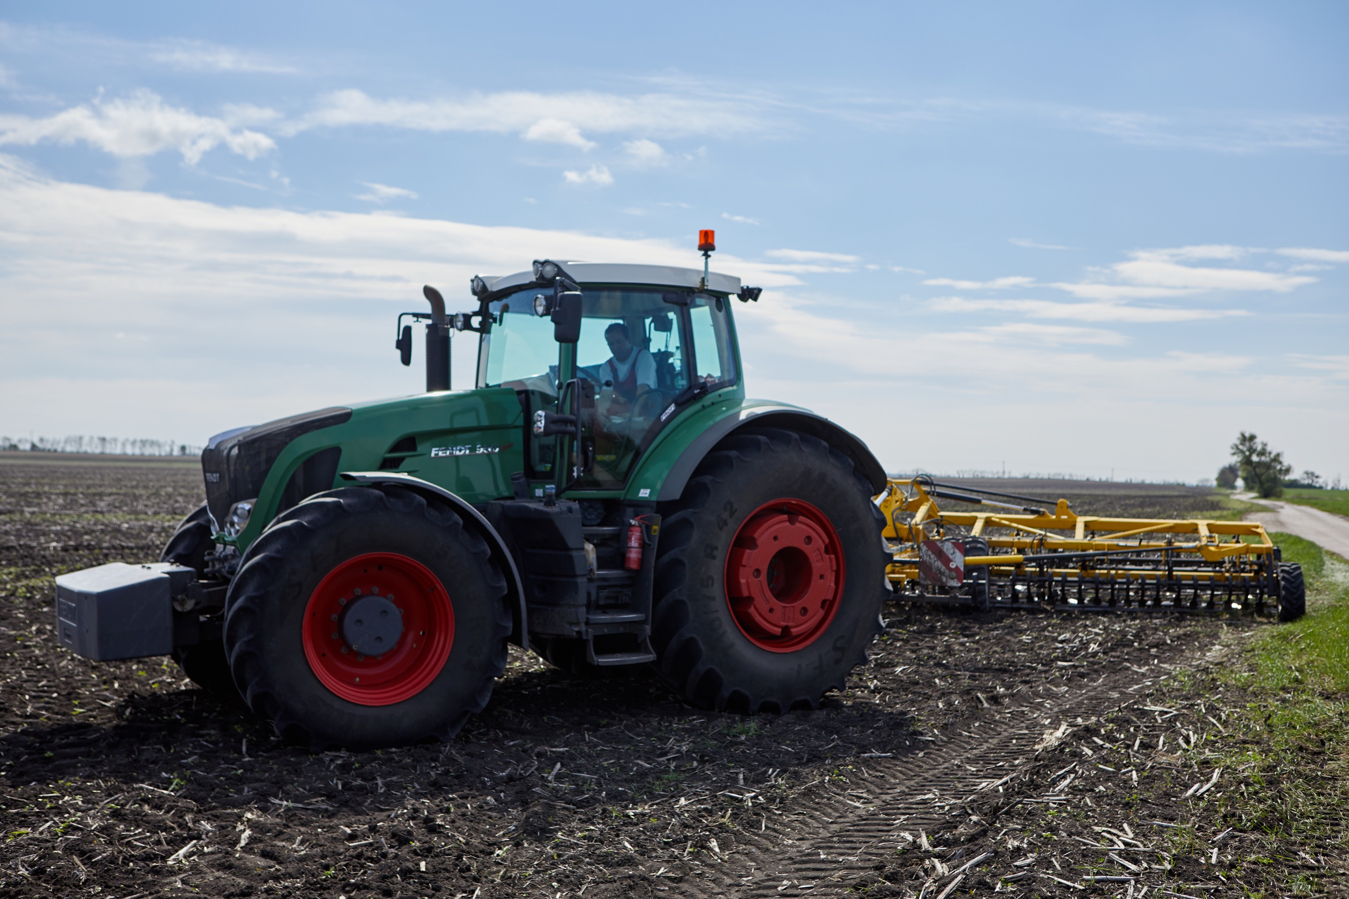
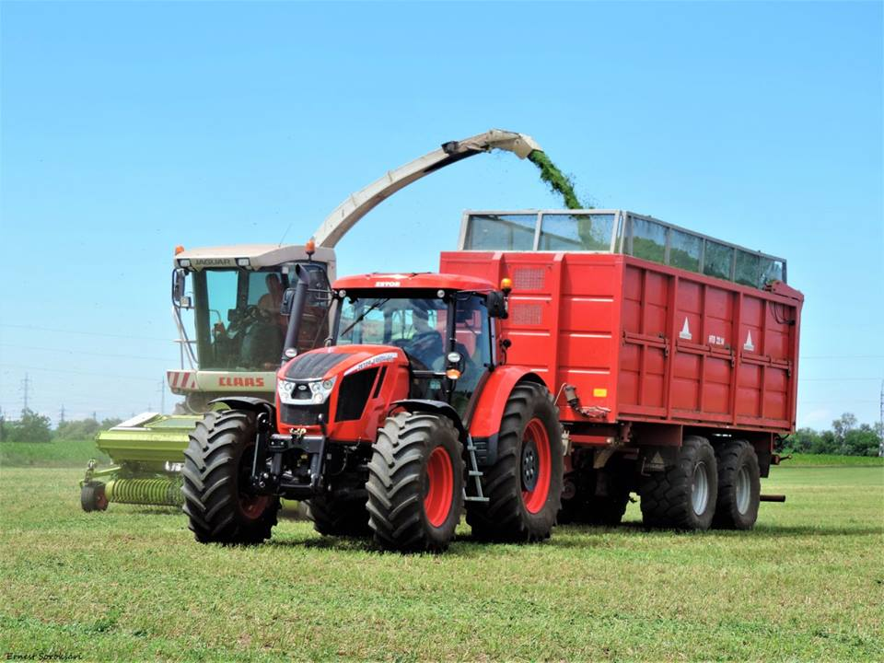
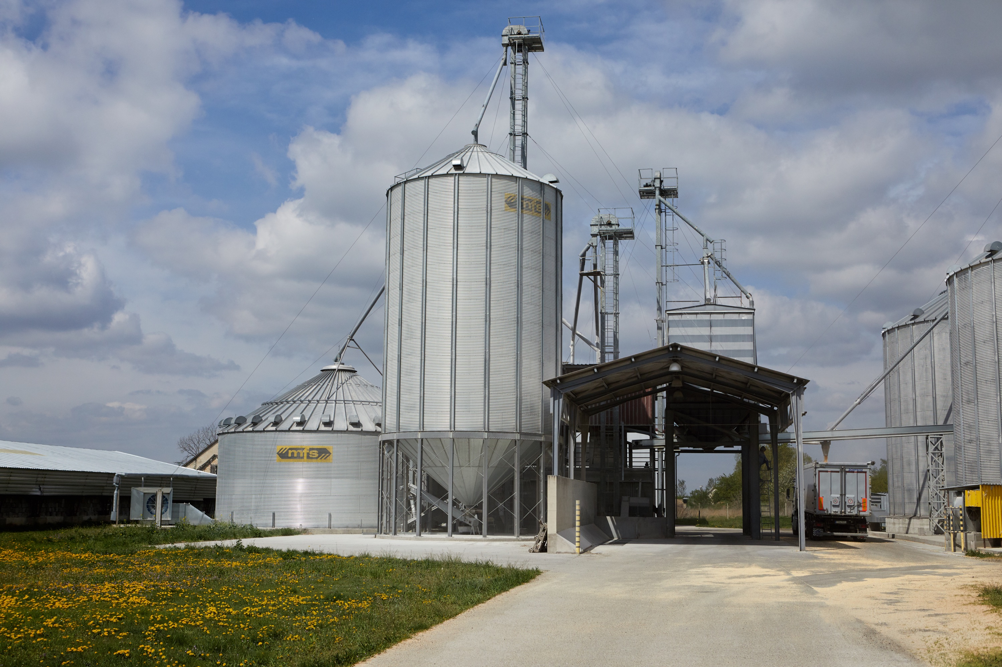
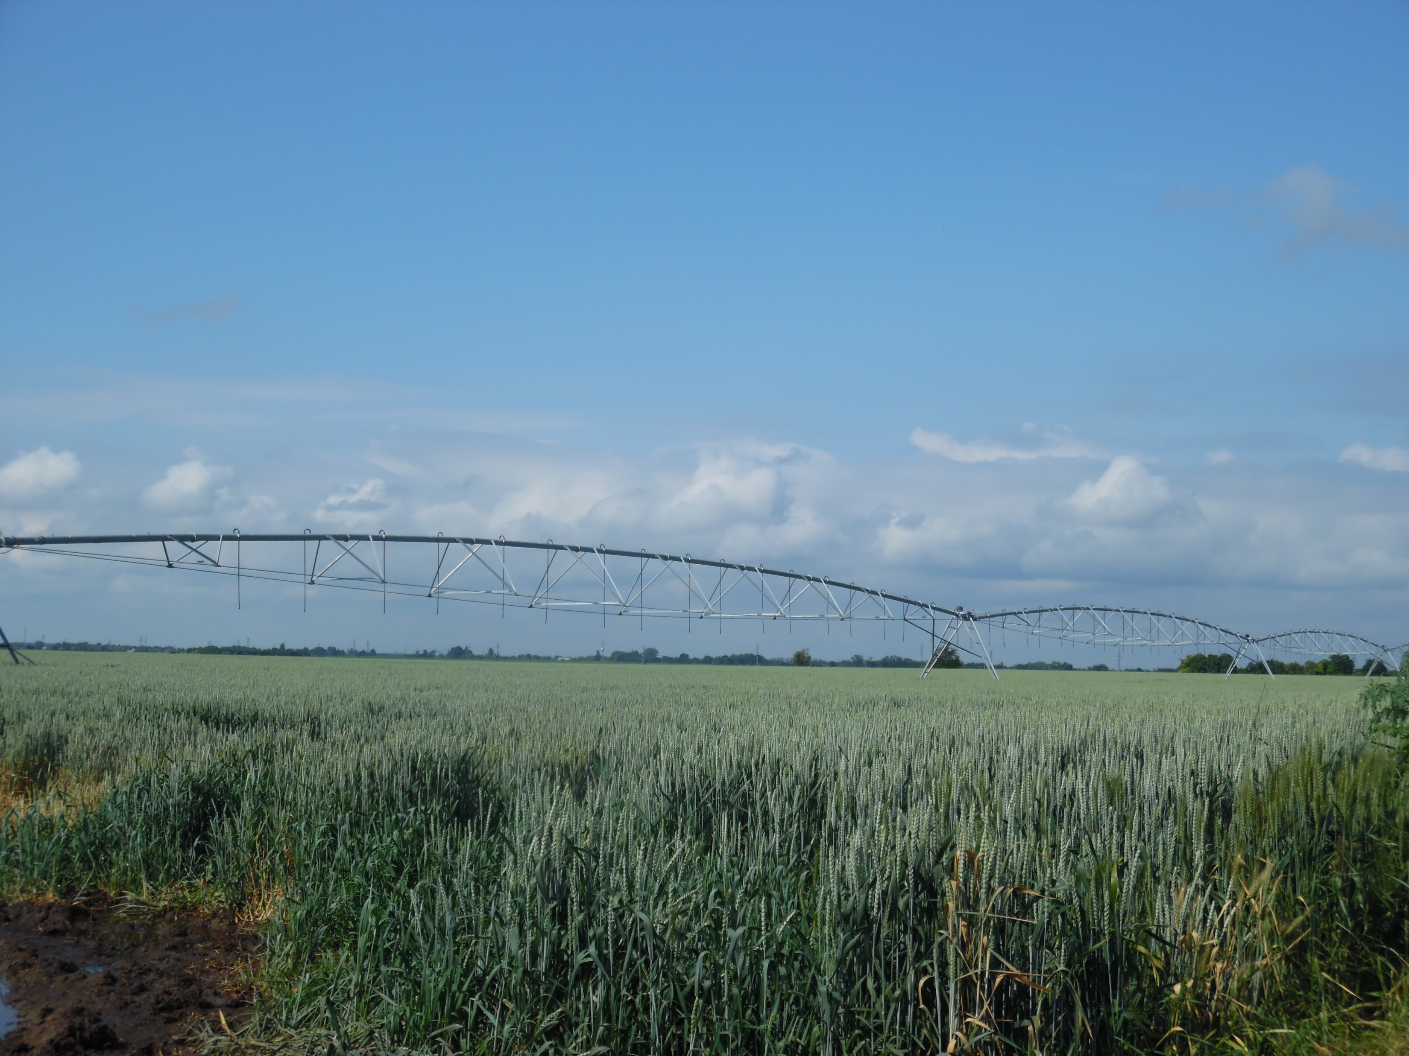
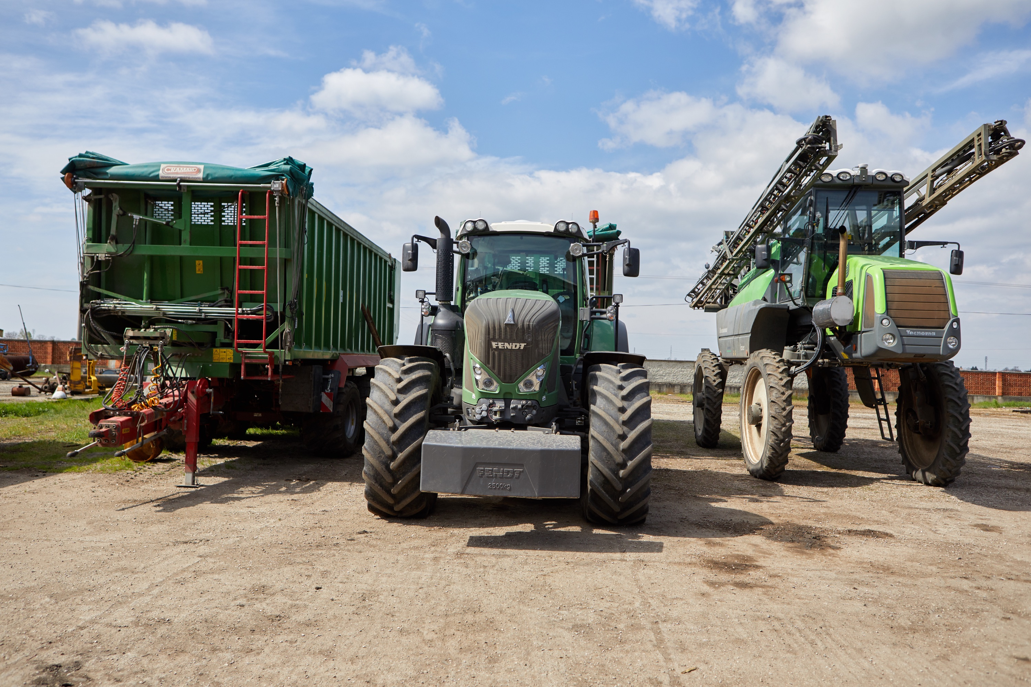

Slide 13
PREDAJNE
3 vlastné predajne v miestnej lokalite
Predaj vlastných výrobkov (vlastné ovocie a obilie, surové kravské mlieko, ovocné destiláty, víno)
Predaj zakúpeného ďalšieho sortimentu (ovocie, zelenina)

Slide 14
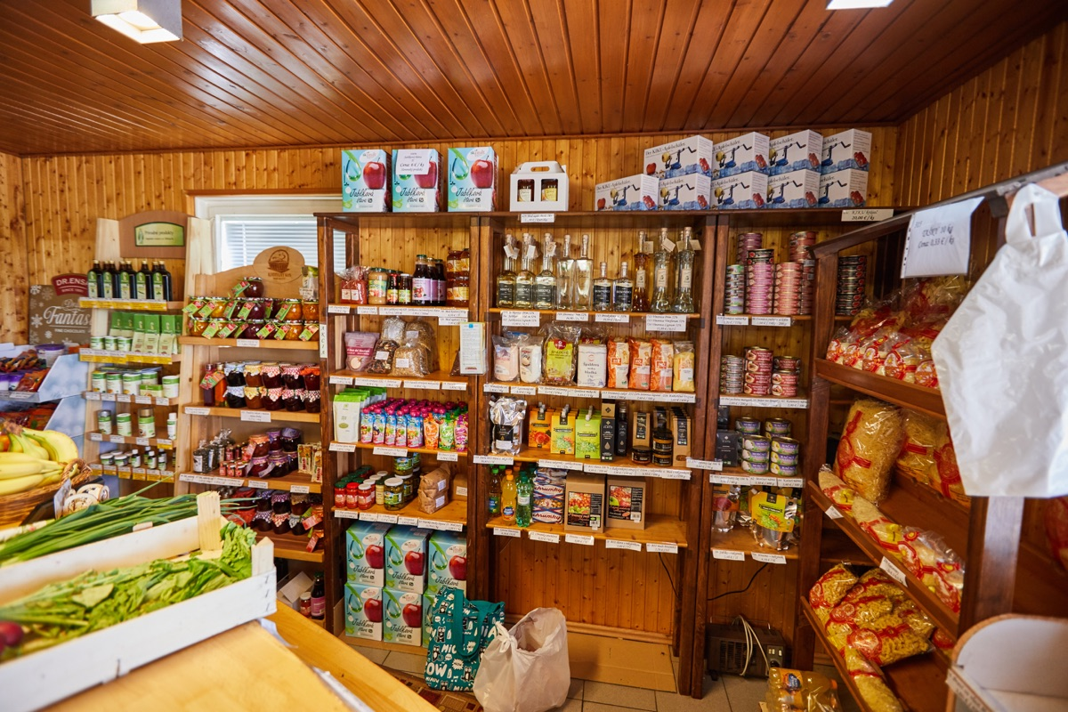
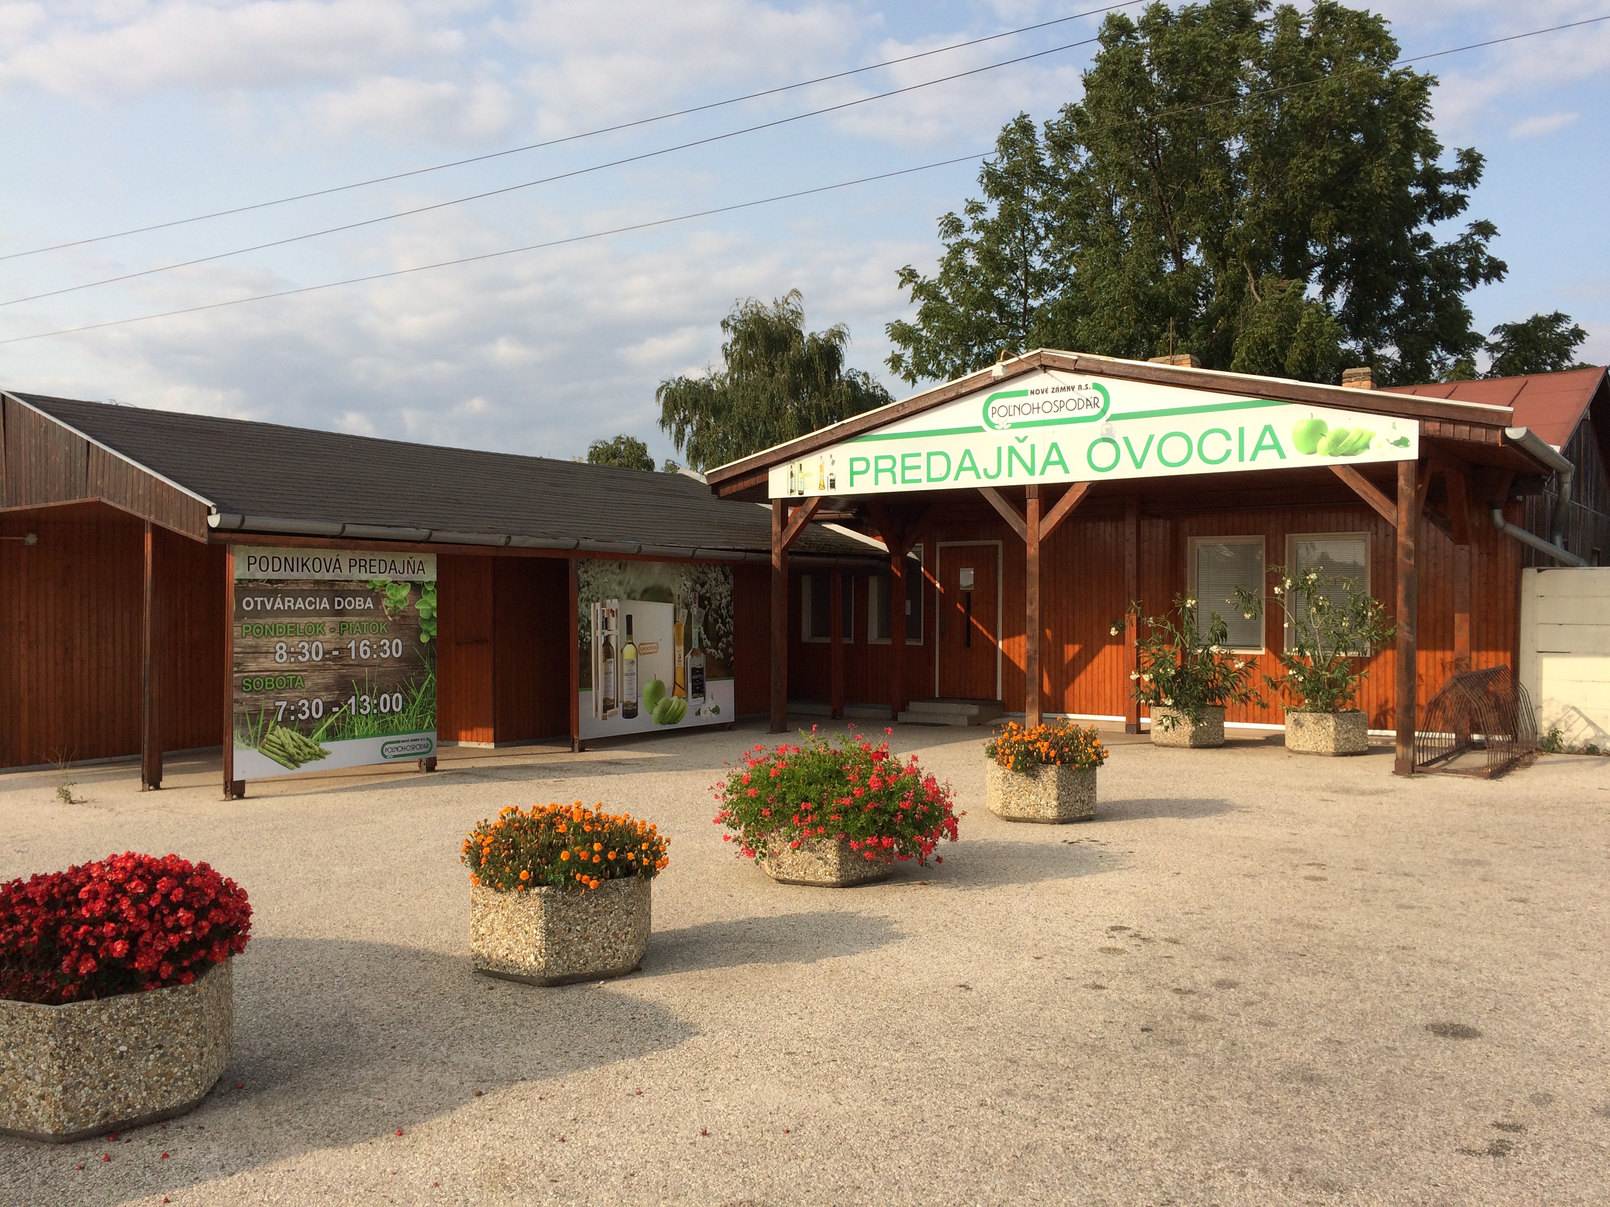
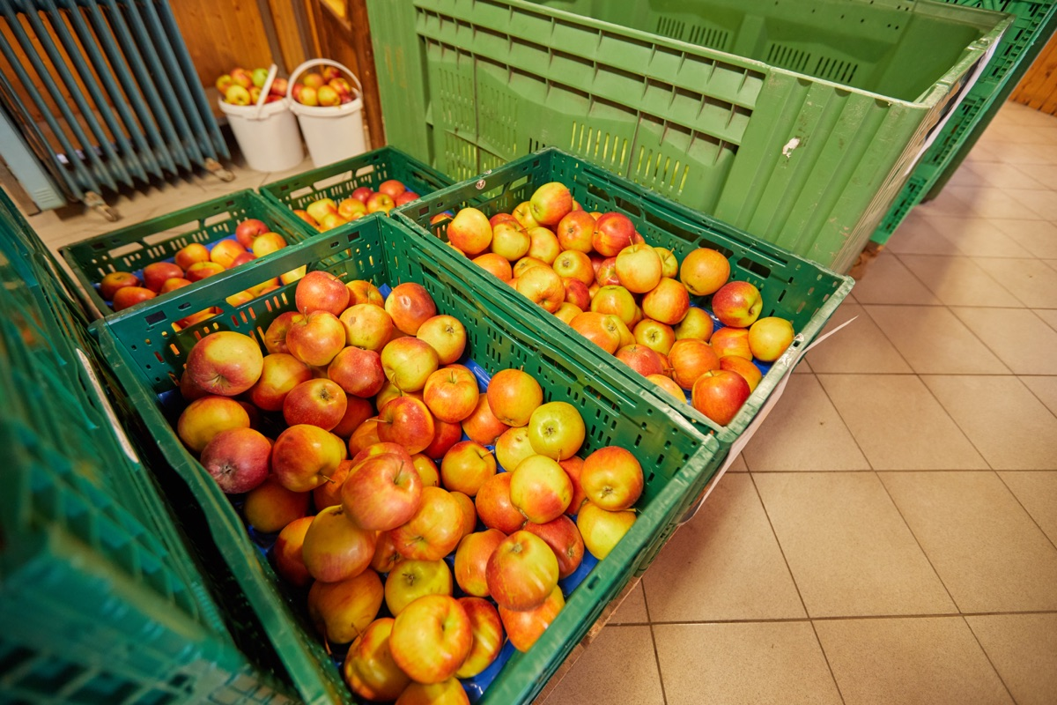

Slide 15
ORGANIZAČNÁ ŠTRUKTÚRA ZAMESTNANCi - 2017
Počet stálych zamestnancov: 102
THP: 24 / Pracovníkov: 78
Približne 120 brigádnikov za rok pre úsek ŠRV a osivovú kukuricu

Slide 16
PREDPOKLADANÉ dopady navrhovanej spp PO ROKU 2020 NA PODNIK
Prehľad hospodárenia spoločnosti za posledné roky (5rokov)
HOSPODÁRSKY VÝSLEDOK | 2013 | 2014 | 2015 | 2016 | 2017
Celkové Náklady | 7 492 443,31 | 8 061 063,56 | 7 718 936,32 | 7 603 956,80 | 8 211 883,74
Celkové Výnosy | 7 629 503,54 | 8 393 827,26 | 7 893 646,18 | 7 764 581,97 | 8 782 785,84
Hospodársky výsledok | 137 060,23 | 332 763,70 | 174 709,86 | 160 625,17 | 570 902,10
Daň z príjmov - splatná | 43 664,47 | 147 863,50 | 91 997,35 | 27 322,89 | 188 313,20
Rentabilita nákladov | 1,83 | 4,13 | 2,26 | 2,11 | 6,95

Slide 17
VÝCHODISKO – ÚDAJE ZA 5 ROČNÝ PRIEMER
Celkové Náklady 7 850 000€
Z toho náklady do štátu 850 000€
Dane
Poplatky
Odvody
Celkové výnosy 8 100 000€
Z toho priame platby – dotácie EÚ 1 150 000€

Slide 18
Hospodársky výsledok 250 000€
Hospodársky výsledok bez priamych platieb: - 900 000€
Priemerný hospodársky výsledok úsekov s PP
(modelovo po rozpustení réžií, mechanizácie, obchodu)
Rastlinná výroba 700 000€
Špeciálna rastlinná výroba - 250 000€
Živočíšna výroba - 200 000€
Vnútropodnikové ocenenie je náročné nastaviť
Nie je možné jednoducho konštatovať, že bez ŽV a ŠRV by bol zisk 700 000€
Medziročné odchýlky sú významné
Hodnoty ŽV sa zlepšujú – v roku 2017 sme boli v plusových číslach

Slide 19
VPLYV NÁVRHU SPP PO ROKU 2020 – MODELY NA PODNIK
A) Strop 100 000€ / vzťahuje sa na všetku podporu / nedajú sa odpočítať mzdové náklady
Celkové náklady: 7 850 000€
Výnosy bez priamych platieb: 6 950 000€
Priama platba: 100 000€
Celkové Výnosy: 7 050 000 €
Hospodársky výsledok po stropácii: - 800 000€
Rozdiel k priemernému hospodárskemu výsledku bez stropovania: - 1 050 000€

Slide 20
B) Strop 100 000€ / vzťahuje sa na všetku podporu / mzdové náklady sa odpočítajú okrem THP a štatutárov – podľa definície aktívneho farmára / priemerná hrubá mzda v poľnohospodárstve
Celkové náklady: 7 850 000€
Mzdové náklady prac. podľa priemeru v poľnohospodárstve: 836 784€
Výnosy bez priamych platieb: 6 950 000€
Priama platba po započítaní miezd: 836 784€
Celkové Výnosy: 7 786 784€
Hospodársky výsledok po stropácii: - 63 216€
Rozdiel k priemernému hospodárskemu výsledku bez stropovania: - 313 216€

Slide 21
C) Strop 100 000€ / vzťahuje sa na všetku podporu / mzdové náklady sa odpočítajú okrem THP a štatutárov – podľa definície aktívneho farmára / hrubá mzda podniku
Celkové náklady: 7 850 000€
Mzdové náklady pracovníkov podniku: 1 054 872€
Výnosy bez priamych platieb: 6 950 000€
Priama platba po započítaní miezd: 1 054 872€
Celkové Výnosy: 8 004 872€
Hospodársky výsledok po stropácii: 154 872€
Rozdiel k priemernému hospodárskemu výsledku bez stropovania: - 95 128€

Slide 22
D) Strop 100 000€ / vzťahuje sa na všetku podporu / mzdové náklady sa odpočítajú všetkým zamestnancom / priemerná hrubá mzda v poľnohospodárstve
Celkové náklady: 7 850 000€
Mzdové náklady prac. podľa priemeru v poľnohospodárstve: 1 094 256€
Výnosy bez priamych platieb: 6 950 000€
Priama platba po započítaní miezd: 1 094 256€
Celkové Výnosy: 8 044 256€
Hospodársky výsledok po stropácii: 194 256€
Rozdiel k priemernému hospodárskemu výsledku bez stropovania: - 55 744€

Slide 23
E) Strop 100 000€ / vzťahuje sa na všetku podporu / mzdové náklady sa odpočítajú všetkým zamestnancom / hrubá mzda podniku
Celkové náklady: 7 850 000€
Mzdové náklady prac. podniku: 1 379 448€
Výnosy bez priamych platieb: 6 950 000€
Priama platba po započítaní miezd: 1 150 000€
Celkové Výnosy: 8 100 000€
Hospodársky výsledok po stropácii: 250 000€
Rozdiel k priemernému hospodárskemu výsledku bez stropovania: 0€

Slide 24
Jednoduché vyhodnotenie stropácie na hektár bez odpočítania mzdových nákladov
Priama platba (jednotná platba na plochu a ekologická platba): 200€/ha
Počet ha 3 850ha
Priame platby spolu: 770 000€
Priame platby spolu po stropácii: 100 000€
Výpadok: 670 000€
Priame platby spolu po stropácii na hektár: 25,97€/ha
Rozdiel: 174,03€/ha

Slide 25
VYHODNOTENIE MODELOV PRE PODNIK
Podľa jednotlivých modelov je zrejmé, že dotácie, ich veľkosť a spôsob výpočtu, majú zásadný vplyv na ekonomický výsledok podniku. Podnikov s citlivými úsekmi ŽV a ŠRV sa môžu dotknúť ešte viac. Ak by bolo možné započítať aj odvody podniku – teda super hrubú mzdu, tak by bol model B síce ešte s postihom, ale hospodársky výsledok by bol už kladný na úrovni 150 000€. Model C, D aj E by v prípade zohľadnenia super hrubej mzdy bol bez postihu stropácie. Model A by bol pre podnik likvidačný.

Slide 26
Podnik by vzhľadom na súčasné nastavenie stropovania zo strany legislatívneho návrhu komisie nebol stropovaním ovplyvnený.
Prepočet podľa aktuálneho návrhu pravidiel v €:
A)
Priame platby farmy | 1 150 000
Superhrubé mzdy (podľa priemeru v poľnohospodárstve) | - 1 500 000
Rozdiel | - 350 000
Stropovanie | 0
B)
Priame platby farmy | 1 150 000
Superhrubá mzda podniku | - 1 814 756
Rozdiel | - 664 756
Stropovanie | 0
Špeciálna rastlinná a živočíšna výroba zabezpečuje nulový vplyv stropovania
Možnosť započítať aj mzdy 120 brigádnikov

Slide 27
Príležitosť
Zastropovaná suma iných menej aktívnych fariem môže byť použitá ako dodatočná podpora (redistribučná platba alebo presun do II. piliera financované sumou od stropovaných fariem)
Riziko
Prichádzame o slobodné a triezve podnikateľské uvažovanie a rozhodovanie sa k efektívnosti

Slide 28
NÁVRHY NA ZMIERNENIE DOPADOV STROPÁCIE A NOVEJ SPP PO ROKU 2020 (ak má byť po roku 2020 spravodlivejšia - ako je prezentované)
1. Stropácia nech je pre každú členskú krajinu dobrovoľná, ale ak už má byť, tak treba:
započítať skutočnú hrubú mzdu podniku, nie priemernú mzdu poľnohospodárstva v rámci Slovenskej republiky – tu je predpoklad, že produkčne aktívne podniky platia vyššie mzdy.
zohľadniť super hrubú mzdu – teda odvody podniku za zamestnancov.
definovať za aktívneho farmára všetkých zamestnancov agropodniku - fariem.
stropáciu zaviesť postupne – ak má byť vyrovnanie priamych platieb so starými členskými krajinami postupné, tak aj stropácia nech je pre naše podniky postupná (nie hneď 100 000€), aby si vedeli nastaviť a prispôsobiť štruktúru podnikania (napr. začať so ŽV alebo ŠRV vyžaduje viac rokov).

Slide 29
2. Zvýhodnené platby na prvé hektáre = Ak by boli, tak prinášajú najmä výhody pre najmenších. Nech potom sú prvé hektáre dané percentom z celkovej výmery a nie absolútnym číslom – napr. 10% (pri výmere 100ha budú prvé hektáre 10ha, pri výmere 1000ha budú prvé hektáre 100ha). V opačnom prípade získajú na tejto podpore zase iba staré členské krajiny s prevažne malými farmármi, kedy väčšina hektárov v ich krajine bude definovaná ako “prvé hektáre“. Takto sa priame platby členských krajín len ťažko dorovnajú, naopak rozdiel sa ešte zväčší.
3. Dorovnanie priamych platieb s ostatnými členskými krajinami
4. Systémové národné podpory

Slide 30
ZHODNOTENIE PôSOBENIA PODNIKU, PRÍLEŽITOSTI A RIZIKÁ V BUDÚCNOSTI PRÍSPEVOK PODNIKU PRE SPOLOČNOSŤ - ZAMESTNANCOV A ŠTÁT:
 | PRIEMER ZA ROK EXISTENCIE a.s. v € | SPOLU ZA 25 ROKOV EXISTENCIE a.s. v €
Daň z nehnuteľností | 109 745,51 | 2 743 637,73
Vyplatené hrubé mzdy | 1 193 496,66 | 29 837 416,51
Odvody podniku | 409 424,00 | 10 235 600,05
Nájomné za pôdu FO,PO,SPF | 229 006,10 | 5 725 152,45
 |  | Na tieto financie musel podnik vyrobiť a zarobiť.

Slide 31
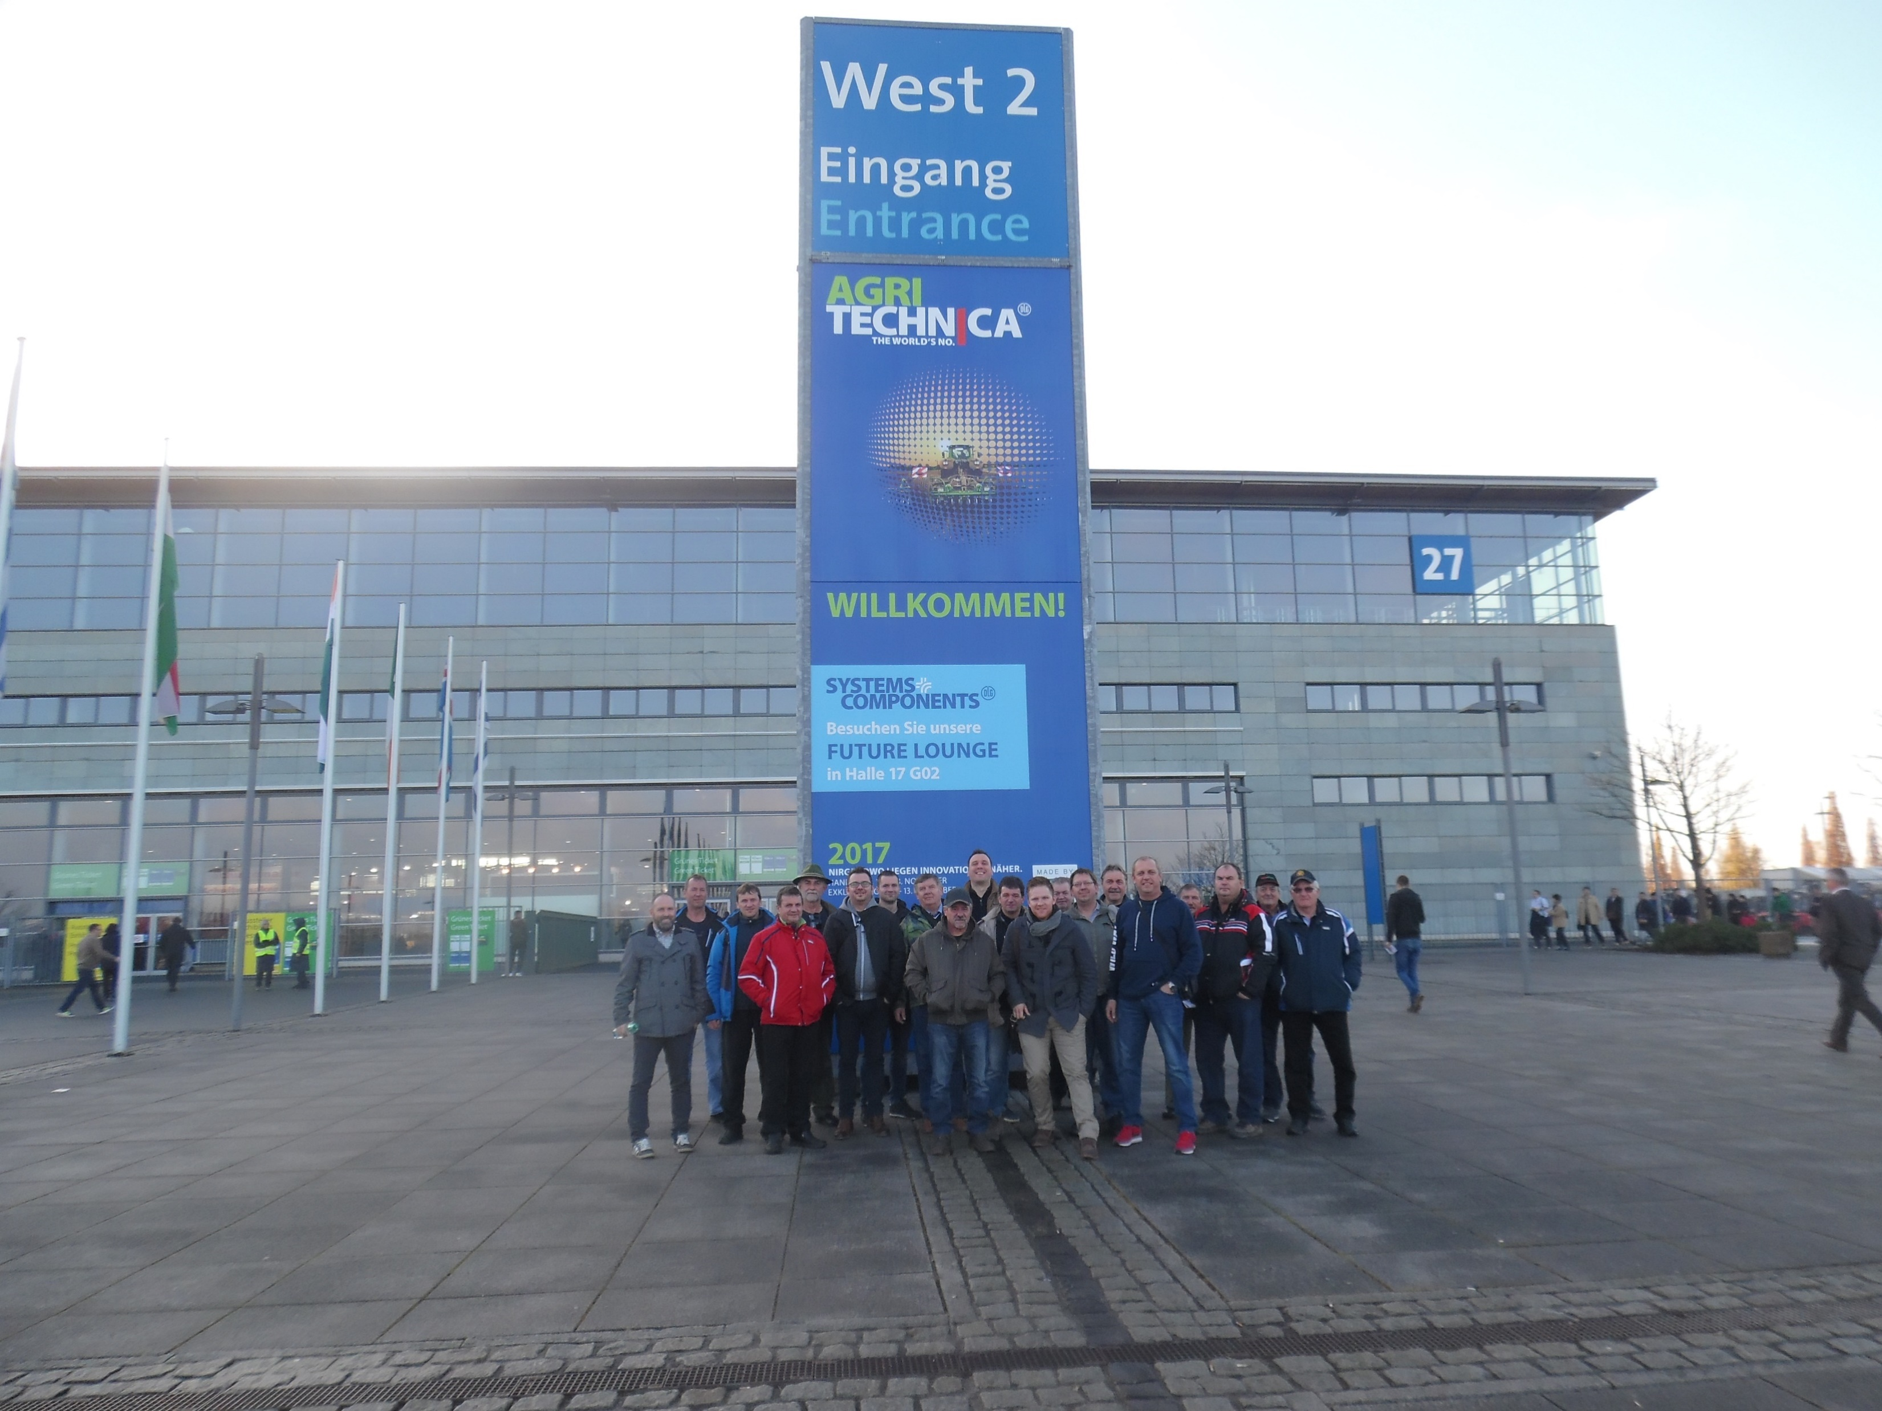
Budapešť
Hannover

Slide 32
postaveniE PODNIKU V ŠIRŠÍCH SÚVISLOSTIACH
Stropácia je jednoznačná diskriminácia a zvýhodnenie najmä starých členských krajín EÚ
Vyspelé poľnohospodárske krajiny mimo EÚ, ako je Amerika, Nový Zéland, ktoré udávajú svetový trend fungujú najmä na veľkovýrobe a nepotrebujú tak zložitý dotačný mechanizmus ako v EÚ
Veľké poľnohospodárske podniky SR nie sú problémom poľnohospodárstva SR. Naopak, je to naša komparatívna výhoda
Je nutné spropagovať naše poľnohospodárstvo, aby bolo zaujímavé najmä pre mladých slovenských manažérov
Nie je prirodzené trestať niekoho, kto sa v rámci daných okolností a veľakrát za účelom záchrany podniku rozhodol zrušiť neefektívnu výrobu - z hľadiska ekonomického rozhodovania urobil správne

Slide 33
Nikto nie je proti malým farmám a ani proti záujmu mladých samostatne hospodáriť. Nesmie to však byť na úkor niekoho iného, kto zodpovedne dlhé roky funguje, zamestnáva, platí dane z nehnuteľností a i ďalšie dane, odvádza odvody a plní si všetky povinnosti voči štátu zodpovedne
Nie každý dokáže byť zodpovedný sám za seba a farmárčiť. Práve pre tých môže byť zamestnanie a pravidelná mzda v tomto sektore zaujímavejšia
Či prostredníctvom ŽV a ŠRV zvýšime zamestnanosť na vidieku a v poľnohospodárstve, tak to bude v značnej miere závisieť od rentability. Kto bude robiť a dokedy to, čo ho neuživí?
Výhodu z rozsahu pri veľkých podnikoch asi nie je správne úplne zatratiť
Je možné zabezpečiť, aby väčšie agropodniky fungovali v symbióze s malými farmármi.
Príkladom môže byť využite jedinečnosti nášho vidieka, pretože jeho štruktúra je iná, ako vo väčšine okolitých krajín EÚ. Kým tam sú farmy historicky roztrúsené po krajine, u nás sú farmy a agropodniky koncentrované na dedinách, čo je pre malých farmárov z hľadiska dostupnosti vzdialenejších parciel menej výhodné. Na druhej strane existujú malé záhrady a výmery pri obciach, ktoré sú ťažko dostupné pre veľké stroje a tu sú zase lepší malí farmári. Takto by sa dalo dopĺňať. Hľadajme ako sa to dá a hlavne, netrestajme úspešných za úspech.

Slide 34
Záver
Pri určovaní stanoviska Slovenska k SPP po roku 2020 zohľadniť naše miestne podmienky, výhody a nevýhody.
Dôležitá je spoločná diskusia na túto tému.

Slide 35
Ďakujem za pozornosť !
Poľnohospodár Nové Zámky a.s.
Ing. Marek Šimunek

